Slide 1
스크립트 언어 텀프로젝트 (중간) : 분실물 찾아요
2012180021
게임공학과
심정환

Slide 2
목차
개요
수정된 내용
구현된 내용
개발 진척 상황
개발 스크린샷
GitHub 커밋 현황
시연

Slide 3





개요
잃어버린 물건을 간단한 검색으로 찾아낸다.

Slide 4
수정된 내용 (이전)
분실물
종류별
Print Inform
장소별
습득물
기간별

Slide 5
수정된 내용 (이후)
분실물
장소별
-> 종류별
Print Inform
습득물
종류별
-> 기간별

Slide 6
구현된 내용
1. 검색 기능
- 검색을 이용하여 해당 물품에 대한 상세 정보를 얻을 수 있다.
2. 이메일 전송 기능
- 하나의 상세 정보 또는 다수의 상세 정보를 이메일로 전송할 수 있다.
3. GUI 구현 中

Slide 7
개발 진척 상황
주차 | 계획 | 세부계획 | 시행
1주 (4.28~5.4) | OpenAPI 조사 및 응용 앱 개발 예시 조사 | 분실물 데이터 활용 사례 조사 | ○
2주 (5.5~5.11) | 기획발표(☆) 상세 기능, 구현 방법 | Youtube 기획 발표 프로그램 기능 정의 | ○
3주 (5.12~5.18) | OpenAPI 연동 구현 | 경찰청 OpenAPI 활용, 데이터 출력 구현 | ○
4주 (5.19~5.25) | 검색 기능 구현 | 장소별, 종류별, 기간별 검색 | ○
5주 (5.26~6.1) | 중간 시연 발표(☆) 이메일 구현, GUI 구현 | Youtube 중간 시연 분실물 및 습득물 데이터를 이메일로 발신. | △
6주 (6.2~6.8) | 데이터베이스, 갱신 기능 구현, GUI 구현 | GUI 구현,
7주 (6.9~6.15) | C/C++ 연동, 배포파일 작성 | distutils 모듈 활용 배포 파일 작성
8주 (6.16~6.22) | 최종 구현 발표(☆) | Youtube 최종 시연

Slide 8
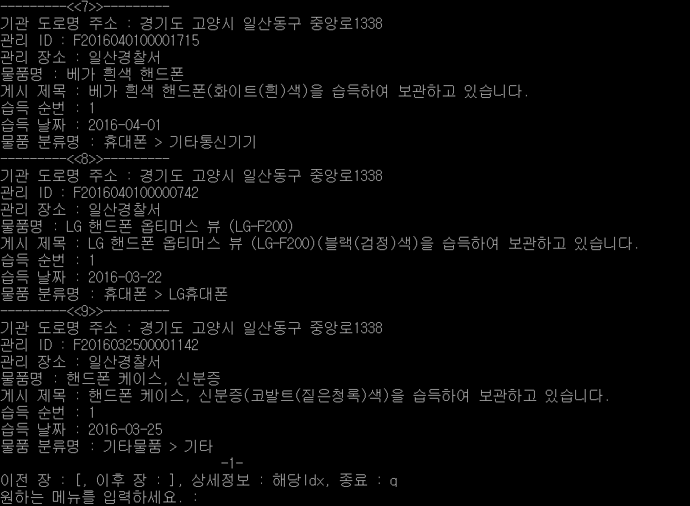
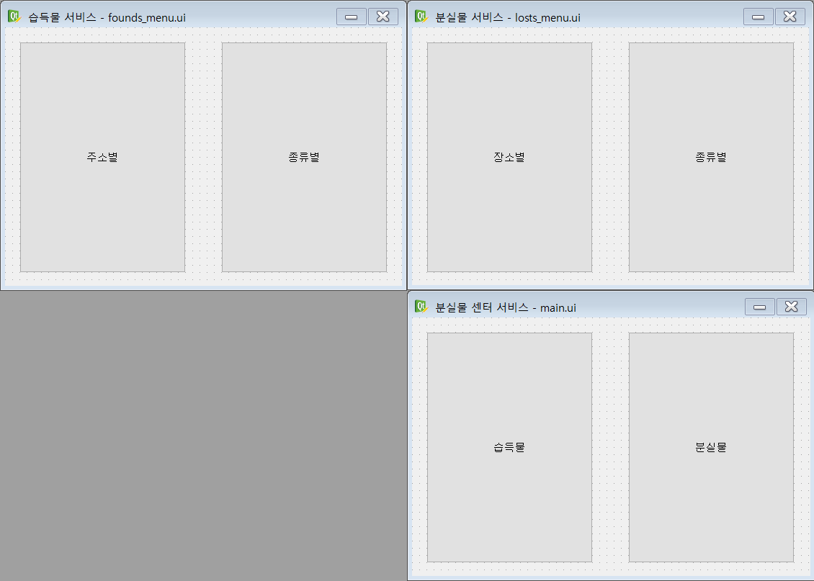
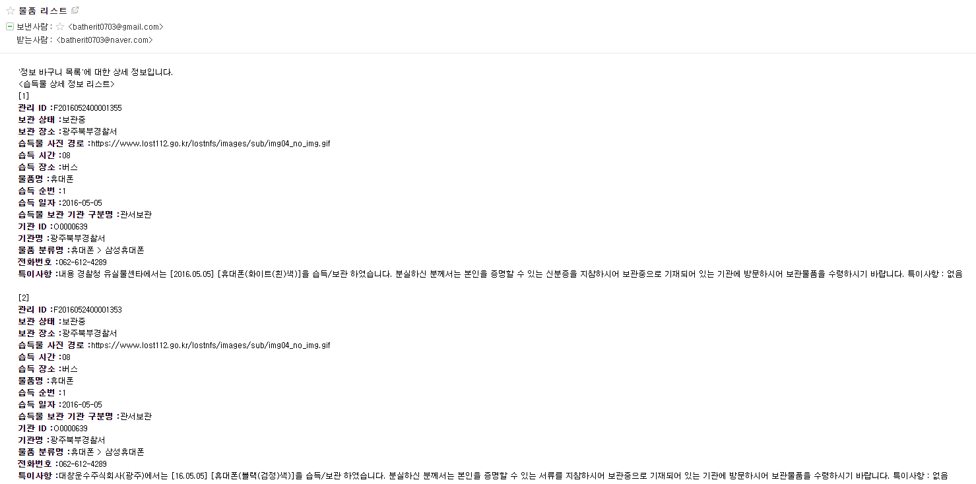
개발 스크린샷
기본 프로그램 실행 화면 ->
<- GUI 만드는 중
이메일 전송 기능 ->

Slide 9
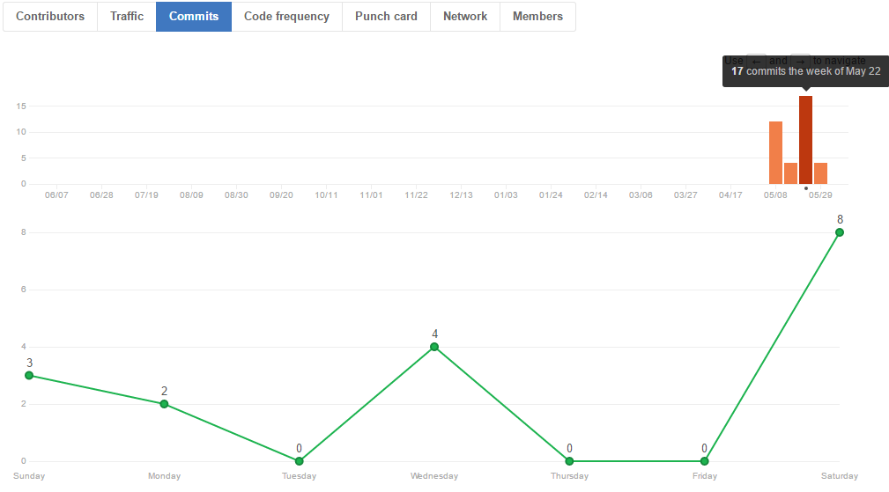
GitHub 커밋 현황

Slide 10
시연

Slide 11
감사합니다

